Slide 1
Resolved
Find Limiter
内存约束
指令约束
延迟约束
相比峰值GB/s
Compare to peak inst/s
<<
~
<<
~
Memory optimization
Instruction optimization
Configuration optimization
Done!

Slide 2
Optimization Overview。优化概述
GPU architecture“GPU架构
Kernel optimization 内核优化
Memory optimization内存优化
Latency optimization延迟的优化
Instruction optimization 指令优化
CPU-GPU interaction optimization CPU-GPU交互优化
Overlapped execution using streams
使用流的重叠执行

Slide 3
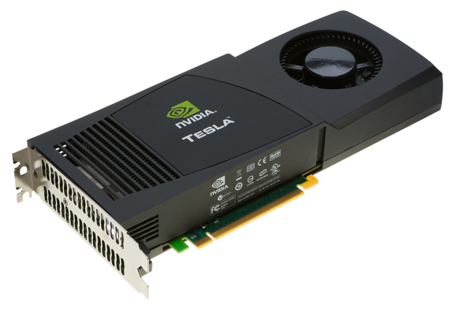

GPU High Level View
SMEM
SMEM
SMEM
SMEM
Global Memory
PCIe
CPU Chipset
基于CUDA的GPU架构十分简单直观。
流式多处理器
全局内存
Notes:
基于CUDA的GPU架构十分简单直观。

Slide 4
GK110 SM
控制单元
4 Warp Scheduler 调度器
8 instruction dispatcher 指令调度程序
执行单元
192 单精度 CUDA Cores
64 双精度 CUDA Cores
32 SFU, 32 LD/ST
Memory 内存
寄存器: 64K 32-bit
缓存：
L1+shared memory (64 KB)
Texture
Constant
Notes:
总共192，其中64个可做双精度

Slide 5
GPU and Programming Model
Software
GPU
CUDA Core
Thread
线程块在多处理器上执行
线程块不会迁移
多个并发线程块可以驻留在一个多处理器上——受到多处理器资源的限制
Thread
Block
内核作为线程块的网格启动
一次最多可以在一个设备上执行16个内核
一个线程会运行在一个CUDA 核，而一个block会运行在一个多处理器之中，可能同时会有很多block运行在同一个多处理器里。整个Grid 会运行在整个的设备之中。
Multiprocessor
...
Grid
Device
Notes:
一个线程会运行在一个CUDA 核，而一个block会运行在一个多处理器之中，可能同时会有很多block运行在同一个多处理器里。整个Grid 会运行在整个的设备之中。

Slide 6
Warp：一个block里面一起运行的线程， 其中各个线程对应的数据资源不同(指令相同但数据不同）
Warp is successive 32 threads in a block
E.g. blockDim = 160
Automatically divided to 5 warps by GPU
E.g. blockDim = 161
If the blockDim is not the Multiple of 32 The rest of thread will occupy one more warp
剩下的线程还会占一条warp
Block 0
Warp 0 (0~31)
Warp1 (32~63)
Warp2 (64~95)
Warp 3 (96~127)
Warp 4 (128~159)
Block 0
Warp 0 (0~31)
Warp1 (32~63)
Warp2 (64~95)
32 Threads
...
=
32 Threads
Warp 3 (96~127)
Warp 4 (128~159)
Warp 5 (160)
32 Threads
Block
Warps

Slide 7
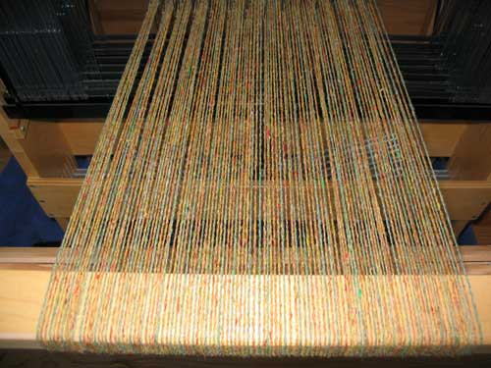
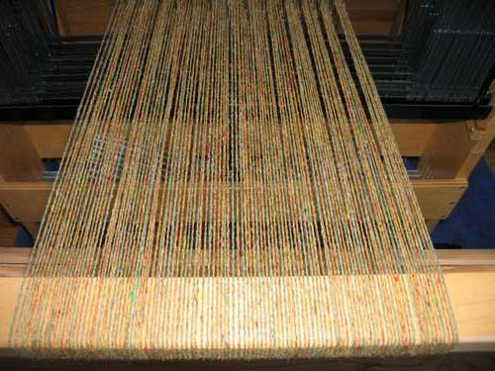
Warp
SIMD: Same Instruction Multi Data
在同一个Warp里面的线程执行相同的指令
Instructions will be issued to operation units by warp
warp将向操作单元发出指令
Warp Scheduler 0
Warp Scheduler 1
warp 8 instruction 11
warp 9 instruction 11
warp 2 instruction 42
warp 3 instruction 33
warp 14 instruction 95
warp 15 instruction 95
. . .
. . .
warp 8 instruction 12
warp 9 instruction 12
warp 14 instruction 96
warp 3 instruction 34
warp 2 instruction 43
warp 15 instruction 96

Slide 8
Warp
Latency is caused by the dependency between the neighbor instructions in the same warp.
延迟是由于同一个warp中的相邻指令
的依赖造成的
在等待时间内，可以执行其他指令或其他warp
Context 切换 是自由的。
许多warp可以隐藏内存延迟。
Warp Scheduler 0
Warp Scheduler 1
warp 8 instruction 11
warp 9 instruction 11
warp 2 instruction 42
warp 3 instruction 33
warp 14 instruction 95
warp 15 instruction 95
. . .
. . .
warp 8 instruction 12
warp 9 instruction 12
warp 14 instruction 96
warp 3 instruction 34
warp 2 instruction 43
warp 15 instruction 96

Slide 9
Kepler Memory Hierarchy内存层次结构
CPU只有一条通道：L1,L2.
Register
Spills to local memory
Caches
Shared memory
L1 cache
L2 cache
Constant cache
Texture cache
Global memory
寄存器
本地内存溢出
内存
L1缓存
L2缓存
常量缓存
纹理缓存
全局内存
Notes:
CPU只有一条通道：L1,L2.

Slide 10
General Optimization Strategies: Measurement 一般优化策略:测量
找出内核性能的限制因素
Memory bandwidth bound (memory optimization)内存带宽限制(内存优化)
Instruction throughput bound (instruction optimization)指令吞吐量界限(指令优化)
Latency bound (configuration optimization)延迟界限(配置优化)
性能的测量直接决定我们从哪些方面入手优化，以及评价优化的效果。
Measure effective memory/instruction throughput
延迟界限(配置优化)
Notes:
为了讲测试有什么好处。
不管用什么方式都要测试。
不知道应该用什么样的优化方法，全部技术都用，会让人感觉优化是非常繁琐的事情·。
优化是无止境的。
一个Kernel优化能达到怎样的效果。
不是一个漫无目标的
接下来讲优化方法，在讲之前，先要提及一下测量，性能的测量直接决定我们从哪些方面入手优化，以及评价优化的效果。
这里给大家提供几个比较简单有效的测量方法。

Slide 11
Memory Optimization内存优化
If the code is memory-bound and effective memory throughput is much lower than the peak
如果代码是内存限制的，并且有效内存吞吐量远远低于峰值
目的:只访问绝对必要的数据
Major techniques
改善访问模式，减少事务浪费，
减少冗余访问:只读缓存，共享内存
Notes:
任何
什么情况不是两种。
浪费掉的数据 不需要的数据、
冗余的访问。
什么时候需要进行内存优化呢？
还有利用Constant 与 Texture memory

Slide 12
Reduce Wasted Transactions 减少浪费的事务
内存访问每个warp
内存是以离散块形式访问
L1只用于开普勒中的寄存器溢出和堆栈数据
直接转到L2 (L1中的无效线)，在L2未命中时转到DRAM
内存按段传输= 32b(与写操作相同)
如果一个warp不能使用段中的所有数据，那么剩余的内存事务就浪费了。

Slide 13
Read-Only Cache只读缓存
An alternative to L1 when accessing DRAM
（当访问DRAM时，L1的一个替代选择）
Also known as texture cache: all texture accesses use this cache
CC 3.5 and higher also enable global memory accesses
Should not be used if a kernel reads and writes to the same addresses
Comparing to L1:
Generally better for scattered reads than L1
Caching is at 32 B granularity (L1, when caching operates at 128 B granularity)
Does not require replay for multiple transactions (L1 does)
Higher latency than L1 reads, also tends to increase register use

Slide 14
只读缓存操作
事务大小:32b查询
Warp addresses are converted to queries 4 threads at a time
Thus a minimum of 8 queries per warp
If data within a 32-B segment is needed by multiple threads in a warp, segment misses at most once

Slide 15
Read-Only Cache Operation
1st Query
addresses from a warp
...
0
32
64
96
128
160
192
224
256
288
320
352
384
416
448

Slide 16
Read-Only Cache Operation
addresses from a warp
1st Query
...
0
32
64
96
128
160
192
224
256
288
320
352
384
416
448
addresses from a warp
2nd Query
...
0
32
64
96
128
160
192
224
256
288
320
352
384
416
448

Slide 17
Read-Only Cache Operation
addresses from a warp
1st Query
...
0
32
64
96
128
160
192
224
256
288
320
352
384
416
448

Slide 18
Read-Only Cache Operation
addresses from a warp
...
1st Query
0
32
64
96
128
160
192
224
256
288
320
352
384
416
448
addresses from a warp
...
2nd and 3rd Queries
0
32
64
96
128
160
192
224
256
288
320
352
384
416
448

Slide 19
Read-Only Cache Operation
addresses from a warp
1st Query
...
0
32
64
96
128
160
192
224
256
288
320
352
384
416
448
addresses from a warp
...
2nd and 3rd Queries
0
32
64
96
128
160
192
224
256
288
320
352
384
416
448
Note this segment was already requested in the 1st query: cache hit, no redundant requests to L2

Slide 20
Shared Memory共享内存
低延时: a few cycles
高吞吐量
Shared Memory 与 L1 Cache 的吞吐量，与延迟相似，但与Cache不同，用户可以选择将哪些内容写入其中。主要由以下几个用处。
主要用途
内嵌通讯
用户管理的缓存，以减少冗余的全局内存访问
避免无合并的访问
Notes:
Shared Memory 与 L1 Cache 的吞吐量，与延迟相似，但与Cache不同，用户可以选择将哪些内容写入其中。主要由以下几个用处。

Slide 21
Shared Memory Example: Matrix Multiplication
B
C=AxB
A
C
Every thread corresponds to one entry in C.

Slide 22
Naive Kernel
__global__ void simpleMultiply(float* a,
float* b,
float* c, int N) { int row = threadIdx.x + blockIdx.x*blockDim.x; int col = threadIdx.y + blockIdx.y*blockDim.y;
float sum = 0.0f;
for (int i = 0; i < N; i++) { sum += a[row*N+i] * b[i*N+col]; }
c[row*N+col] = sum; }
每个线程对应于C中的一个条目。

Slide 23
Latency Optimization
当code延迟受限时
内存和指令吞吐量都远未达到峰值
延迟隐藏:切换线程
当一个操作数没有准备好时，线程阻塞
目的：有足够的warp来隐藏延迟
Major techniques: increase active warps
主要措施：增加active warps
什么时候需要Latency Optimization？ 首先是，判定什么时候是延迟受限。当延迟受限时两方面着手：减少高延迟操作，比如GMEM,用shared memory 代替。另外用更多的active warp 来掩盖掉这样的延迟。TLP 线程级并行，指令级并行
Notes:
什么时候需要Latency Optimization. 首先是，判定什么时候是延迟受限。
然后延迟受限
两方面着手：减少高延迟操作，比如GMEM,用shared memory 代替。另外用更多的active warp 来掩盖掉这样的延迟。
TLP 线程级并行，指令级并行。

Slide 24
Enough Block and Block Size 足够的块和块大小
# of blocks >> # of SM > 100 to scale well to future device
Minimum: 64. I generally use 128 or 256.
But use whatever is best for your app.
Depends on the problem, do experiments!
如何分配我们的grid呢？
我们看到算数指令的操作延迟位18~22个周期。一般来说SM钟至少需要18个Active Warp来隐藏延迟。（如果一个warp中的语句前后独立，则可以只有9个Active Warp 但这个一般较难达到）而一个SM最多有8个Active的block。那么一个block至少要有两个warp。
Notes:
如何分配我们的grid呢？
我们看到算数指令的操作延迟位18~22个周期。一般来说SM钟至少需要18个Active Warp来隐藏延迟。（如果一个warp中的语句前后独立，则可以只有9个Active Warp 但这个一般较难达到）而一个SM最多有8个Active的block。那么一个block至少要有两个warp。

Slide 25
占用率& Active Warps
Occupancy:
所谓占用率是一个比较容易混淆的概念，他指的不是CUDA 核是否满载，而是指有多少的Active Warp.
ratio of active warps per SM to
the maximum number of allowed warps
Maximum number: 48 in Fermi
我们需要占用足够高来隐藏延迟
占用受到资源使用的限制
Notes:
所谓占用率是一个比较容易混淆的概念，他指的不是CUDA 核是否满载，而是指有多少的Active Warp.

Slide 26
Dynamical Partitioning of SM Resources . SM资源的动态划分
共享内存按照块进行分区
寄存器按线程分区: <= 255
线程块槽: <= 16
线程槽: <= 2048
其中任何一个都可能限制SM上可以同时启动多少个线程
CPU计算资源是共享的，GPU资源则是独占的。切换没有开销。
限制了有多少线程可以在GPU上执行
Notes:
CPU计算资源是共享的，GPU资源则是独占的。切换没有开销。
限制了有多少县城可以在GPU上执行。

Slide 27
占用率优化
了解当前的占用情况
Visual profiler
--ptxas-options=-v: output resource usage info; input to Occupancy Calculator
调整资源的使用来提高占用率
改变块的大小
限制寄存器的使用
编译器选项–maxrregcount=n: per file
__launch_bounds__: per kernel
动态分配共享内存
Notes:
反过来说，简单来说。

Slide 28
指令优化
If you find out the code is instruction bound
如果不够仔细，计算密集型算法很容易成为内存限制
通常，需要在内存和执行配置优化之后再考虑指令优化
目的: 减少指令数
用更少的指令完成同样的工作
主要措施
使用高吞吐量的指令
减少浪费的指令: branch divergence, etc.
处理指令中的分支与bank conflict.
Notes:
即使我们算法属于指令密集型，。。实现。经常是对内存优化之后来考虑这个问题。
应对指令受限的策略是在保证应用的前提下减少指令的数量。
指令吞吐率已经达到峰值了，而指令运行时间等于指令数量除以吞吐率，分母不能变，我们要想减少时间只能减少指令数量。
//减少replay, 减少local spill,减少branch divergence.
从两方面处理，一个是用高吞吐量的指令。另外处理指令中的分支与bank conflict.

Slide 29
减少指令数
Use float if precision allow
Adding “f” to floating literals (e.g. 1.0f) because the default is double
将“f”添加到浮动文字中(例如1.0f)，因为默认值是double
Fast math functions
Two types of runtime math library functions
func(): slower but higher accuracy (5 ulp or less)
__func(): fast but lower accuracy (see prog. guide for full details)
-use_fast_math: forces every func() to __func ()

Slide 30
Control Flow 控制流
分支发散:
如果在一个warps中线程走了不同的分支，就是分支发散，相反就不是。
同一warp内的线程采用不同的路径
if (threadIdx.x > 2) {...} else {...}
Branch granularity < warp size
Different execution paths within a warp are serialized
不同 warps can execute different code with no impact on performance
Avoid 在一个warp内发散
Example without divergence:
if (threadIdx.x / WARP_SIZE > 2) {...} else {...}
分支粒度是 warp尺寸的整数倍。
Notes:
//简化本slides
解释什么叫分支发散。
如果在一个warps中线程走了不同的分支，就是分支发散，相反就不是。

Slide 31
Minimizing CPU-GPU data transfer 最小化CPU-GPU的数据传输
主机<->设备数据传输的带宽比global内存访问低得多。
16 GB/s (PCIe x16 Gen3) vs 250 GB/s & 3.95 Tinst/s (GK110)
Minimize transfer
中间数据可以直接在GPU上进行分配、操作和反分配
有时在GPU上重新计算甚至更好
Group transfer
一个大的转移比许多小的转移要好得多
内存传输与计算重叠
Notes:
1,为什么重视
2，如何减小，减少量，减少次数，Stream隐藏

Slide 32
流和异步API
Default API:
内核启动与CPU是异步的
Memcopies (D2H, H2D阻塞CPU线程）
CUDA调用由驱动程序序列化
Streams and async functions provide:
Memcopies (D2H, H2D) asynchronous with CPU
能够同时执行内核和memcopy
Concurrent kernel in Fermi
Stream = sequence of operations that execute in issue-order on GPU
来自不同流的操作可以交叉进行
来自不同流的内核和memcopy可以重叠

Slide 33
Pinned (non-pageable) memory 固定(不可分页)的内存
Pinned memory enables:固定内存支持
memcopies asynchronous with CPU & GPU
Usage
cudaHostAlloc / cudaFreeHost 代替malloc / free
Note:
固定内存实际上是从虚拟内存中删除的
cudaHostAlloc is typically very expensive

Slide 34
Overlap kernel and memory copy 内核和内存拷贝重叠
Requirements:
D2H or H2D memcopy from pinned memory
Device with compute capability ≥ 1.1 (G84 and later)
Kernel and memcopy in different, non-0 streams
Code:
cudaStream_t stream1, stream2;
cudaStreamCreate(&stream1);
cudaStreamCreate(&stream2);
cudaMemcpyAsync( dst, src, size, dir, stream1 );
kernel<<<grid, block, 0, stream2>>>(…);
potentially
overlapped

